Slide 1

CO2 Messgerät - für automatisierte Fensteransteuerung
TFE18-2
Alexander Herrmann
Johannes Ruffer
Serkant Soylu

Slide 2
Agenda
Einleitung
Anforderungen
Projektplan
Ablauf
Kostenübersicht
Aufgabenverteilung
Komplexitätsschätzung
Architektur & Verhalten
Implementierung
Aussicht

Slide 3
Einleitung
Fallbeispiel:
Vorlesungsraum N119 um 11:57 Uhr

Slide 4
Anforderungen
Nummer | Anforderungen | Verifikationsmethode (VM)
1 | Echtzeitmessung der Luftgüte | Measurement
2 | Mindestmessbereich von 300 ppm bis 3000 ppm | Review
3 | Visualisierung der Luftgüte mithilfe von LEDs (gut, mittel, schlecht) | Test
4 | Ausgabe der Luftgüte mithilfe von LCD-Display | Test
5 | Ansteuern eines Fenster- scheibenmotors mithilfe einer LED simulieren | Test
6 | Bei schlechter Luftgüte: Fenster öffnet sich (LED an) | Test
Nummer | Anforderungen | Verifikationsmethode (VM)
7 | Bei guter Luftgüte: Fenster schließt sich (LED aus) | Test
8 | Speichern im CSV-Format | Test, Analysis
9 | Zugriff auf Messdaten über SD-Karte | Test
10 | Benutzer kann zwischen drei Messprofilen auswählen (Messprofil: Abtastrate) | Test

Slide 5
Projektplan - Ablauf
Präsentation
Abgabe Dokumentation
Mar 9
Apr 12
2020
Jan
Feb
Mar
Apr
2020
Today
Komponenten
Jan 7 - Jan 19
Schaltungslayout
Jan 20 - Feb 29
Software
Jan 20 - Feb 29
Konstruktion
Feb 21 - Feb 29
Drucken
Mar 1 - Mar 7
Löten + Verbauen
Mar 1 - Mar 7
Testing
Feb 24 - Mar 7
Dokumentation
Feb 5 - Apr 12

Slide 6
Projektplan - Kostenübersicht
Einkauf | Kosten
Arduinoset | 27,95€
CO2 Sensor (CCS811) | 8,50€
MicroSD-Modul | 3,50€
LED-Fassung | 4,59€
Mechanische Bauteile | 24,99€
Sonstiges | 4,56€
Gesamt | 73,14€

Slide 7
Projektplan - Aufgabenverteilung
Alexander Herrmann | Johannes Ruffer | Serkant Soylu
Software | Software | Zeichnung Gehäuse
Schaltungslayout | Schaltungslayout | Löten
Testing | Testing | Testing
Doku | Doku | Doku

Slide 8
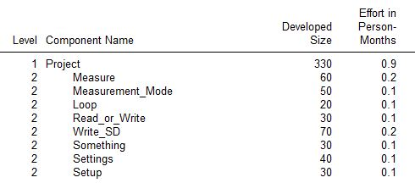
Projektplan - Komplexitätsschätzung

Slide 9
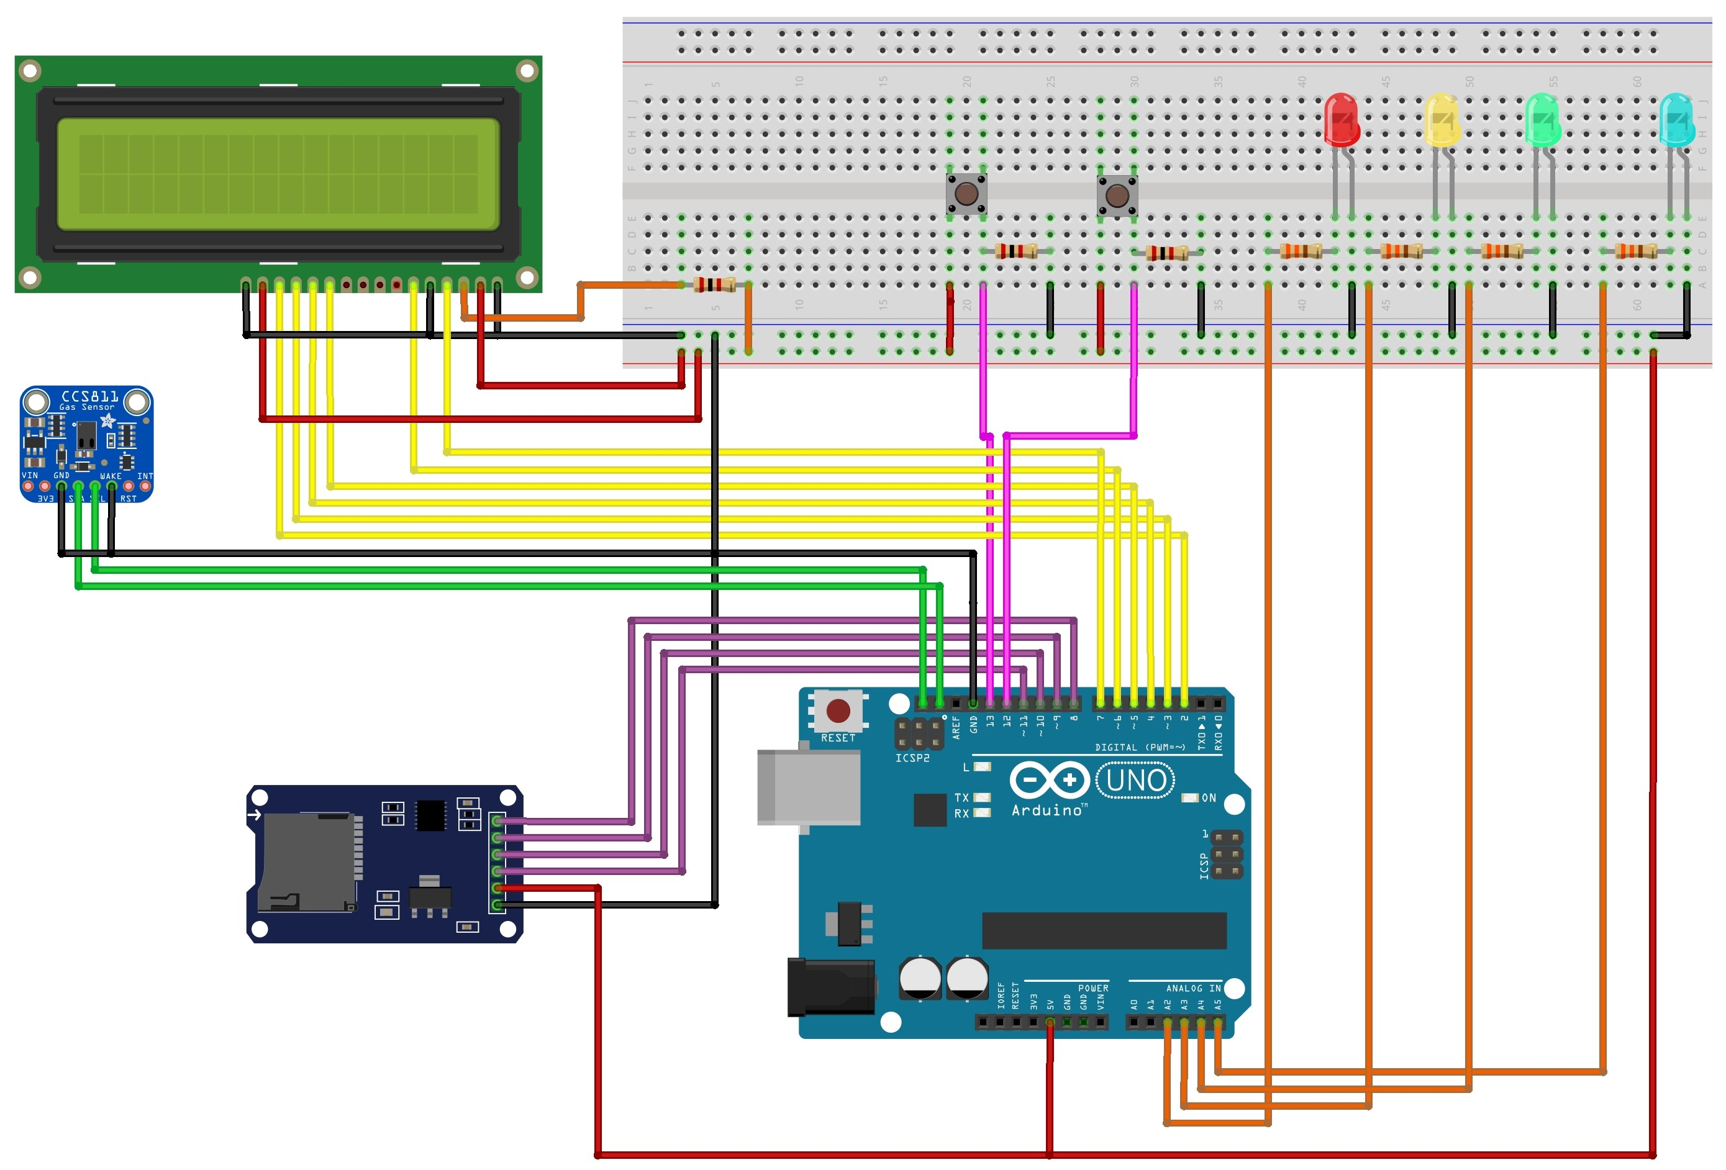
Architektur & Verhalten

Slide 10
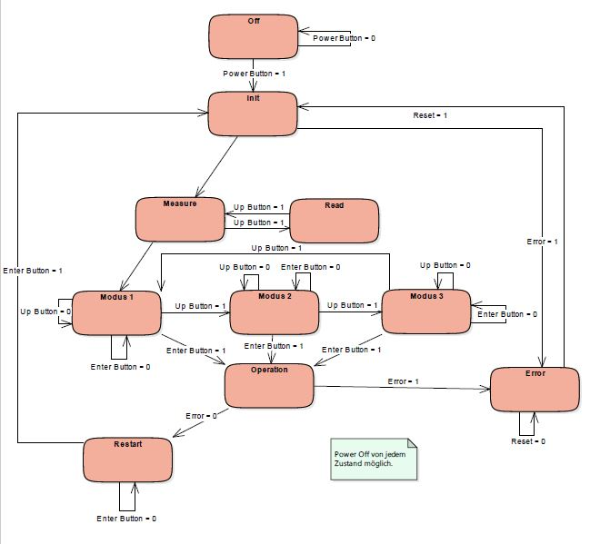

Slide 11
Implementierung
Programmiersprache: C
Lines of Code:
Schätzung | Ist
330 | 319

Slide 12
Aussicht
Während Projekt:
Powerbutton und MikroSD implementieren
Hardware fertig verbauen
Nach Projektende:
Motor anstatt LED

